Slide 1
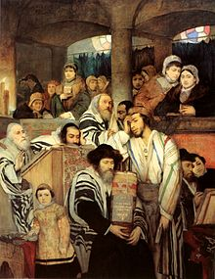
LA SEMANA EN EL CALENDARIO HEBREO

Slide 2
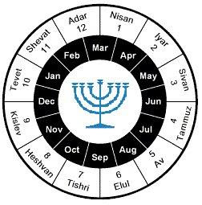
LA SEMANA EN EL CALENDARIO HEBREO
El calendario hebreo no solamente combina entre el año solar y el mes lunar; sino que ambos ciclos complementados, han de convivir exitosamente también con otro de los legados del calendario de los judíos al resto del mundo:
el ciclo semanal de siete días.

Slide 3
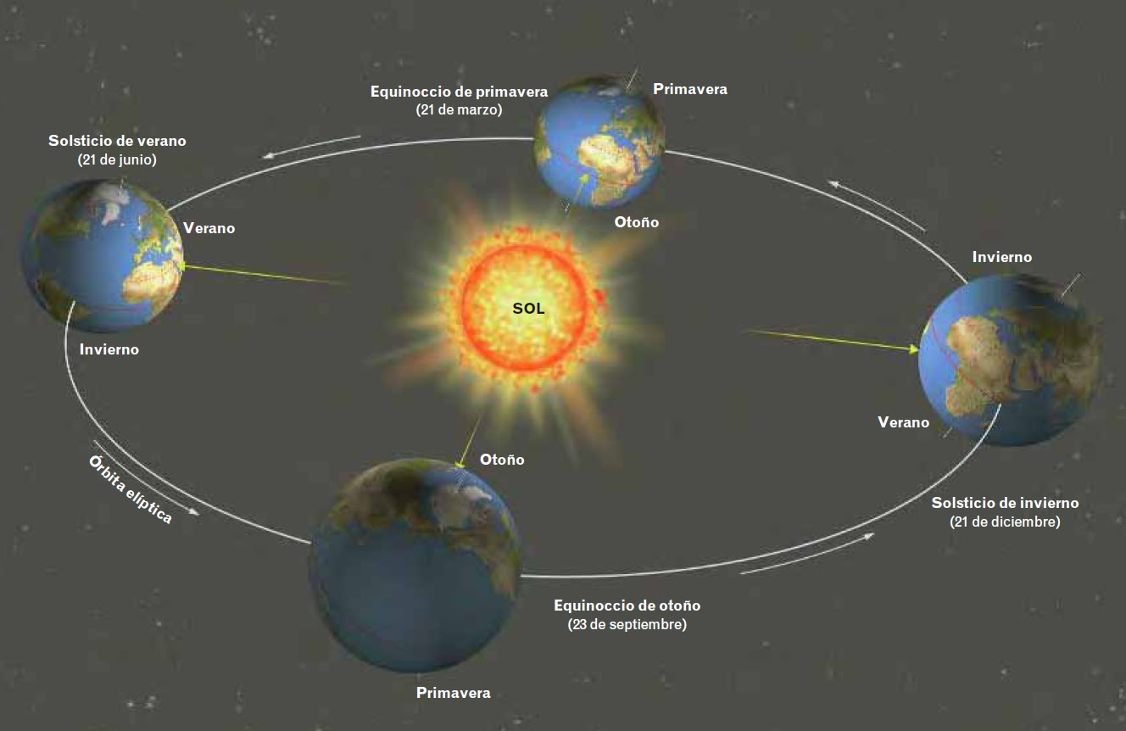
AÑO SOLAR:
365 días 6 horas 9 minutos 9,76 segundos.

Slide 4
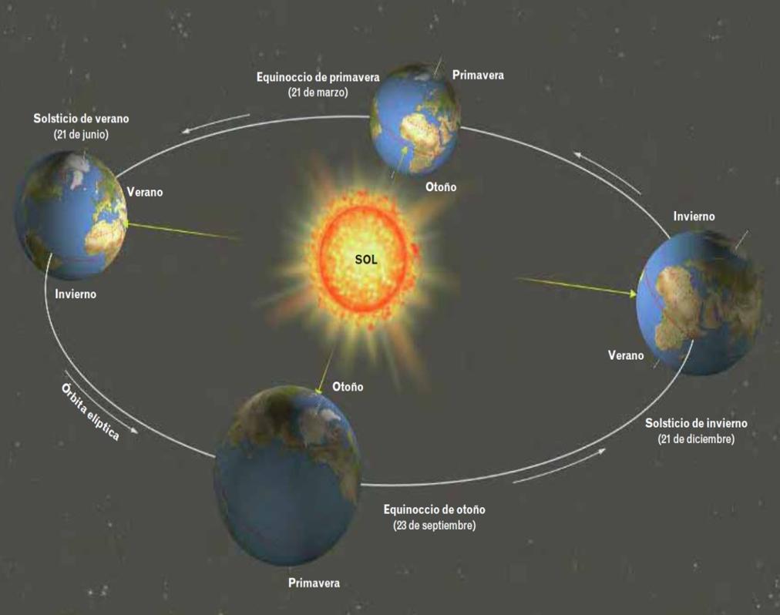
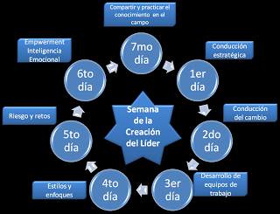
Un mes es cada uno de los doce períodos de tiempo, de entre 28 y 31 días, en que se divide el año.
El año se divide en doce periodos de tiempo entre 28 y 31 días.
Y la semana en siete días según el cronograma de Dios .

Slide 5
Los días de la semana hebrea se basan en los seis días de la Creación, según relata el primer capítulo del libro del Génesis, siendo su nombre el mismo que les adjudica la Biblia, que son simplemente los nombres de los números ordinales en hebreo, del primero al sexto —denominación que se conserva en el idioma portugués, salvo el domingo; pero que se ha perdido en la mayoría de las lenguas occidentales, que adoptaron nombres de deidades paganas para los días de la semana— y en el séptimo día, en el que Dios descansó de su labor (Génesis 2:1-3):
El Shabat, del hebreo שבת, shabat, descanso; nombre que fue adoptado por una buena parte de las lenguas (castellano sábado, francés samedi, italiano sábato, portugués sábado, catalán dissabte, alemán Samstag, polaco sobota, griego sávvato, árabe asSabt, indonesio sabtu, rumano sâmbătă).
.

Slide 6
Así pues, y basándose en el relato bíblico, comienza la semana hebrea el día domingo (יום ראשון, "yom rishón", "el día primero"), y no el lunes como en la sociedad occidental, y culmina el sábado, el día consagrado al descanso.
Actualmente en algunos países como el Reino Unido y también en los calendarios cristianos se suele tener el domingo como el primer día de la semana, siguiendo ésta tradición hebrea, y basados en la Biblia, aún dando importancia a este primer día, en especial en los calendarios litúrgicos al conmemorar la Resurrección de Jesús de Nazaret.

Slide 7
Como usted notará, el pueblo judío, observa hasta el día de hoy, el siclo semanal establecido por Dios en la creación de los cielos y la tierra, el cual dijo Cristo en Mat.5:17,18, que no había venido a cambiar.
Es el mismo siclo aceptado por la iglesia adventista del séptimo día, que la distingue como el pueblo verdadero de Dios hasta el fin de los tiempos, por guardar los Mandamientos de Dios expresados en Exo.20:3-17, y tener la fe de Jesús.
Esta es la iglesia establecida por Dios, después de su ascensión a los cielos, Jesús ordenó a sus discípulos: «enseñándoles que guarden todo lo que os he mandado. Y yo estoy con vosotros todos los días hasta el fin del mundo». Mat:28:19,20.

Slide 8
Una de las cosas que Jesús había mandado a sus discípulos fue que cuando fuesen perseguidos: «Orad, pues, que vuestra huida no sea en invierno ni en sábado»
Mat.24:20.
El sábado fue apartado para Dios antes de que existiera en la tierra el pecado Gén.2:1-3, establecido por Dios como «la señal» entre Él y su pueblo a través de los tiempos (Éxo.31:12-17).
Incluido en el cuarto mandamiento en las tablas de ley (Éxo.20:8-11). Y será observado por la eternidad en la en la nueva creación (Isaías 66:22,23).
De manera pues que todo el que pretenda haber recibido a Cristo como su salvador personal hoy, debe obedecer los mandamientos de Dios, incluyendo el sábado.
Ver 1Juan 2:3,4; Sant.2.10-12.

